Slide 1
LUỒNG XỬ LÝ
Học viện Công nghệ Bưu chính Viễn thông
Khoa Công nghệ thông tin
LẬP TRÌNH HƯỚNG ĐỐI TƯỢNG
Nguyễn Thị Bích Nguyên
ntbichnguyen@gmail.com

Slide 2
NỘI DUNG
10.1 Giới thiệu luồng
10.2 Tạo và quản lý luồng
  10.2.1 Tạo luồng
  10.2.2 Phương thức của lớp luồng
  10.2.3 Quyền ưu tiên của luồng
  10.2.4 Luồng ngầm
  10.2.5 Đa luồng với Japplet
10.3 Nhóm luồng
  10.3.1 Giới thiệu nhóm luồng
  10.3.2 Sự đồng bộ luồng
  10.3.3 Mã đồng bộ
  10.3.4 Sử dụng khối đồng bộ
  10.3.5 Kỹ thuật đợi – thông báo
  10.3.6 Sự bế tắt
10.4 Thu rác
10.5 Bài tập

Slide 3
GIỚI THIỆU LUỒNG (THREAD)
Một luồng (thread) là đơn vị nhỏ nhất của đoạn mã mà có thể thi hành được, có thể thực hiện một công việc riêng biệt.
Một ứng dụng có thể bao hàm nhiều luồng. Mỗi luồng được đăng ký một công việc riêng biệt, mà chúng được thực thi đồng thời với các luồng khác.
Nhiều luồng cùng thực hiện đồng thời được gọi là đa luồng (multuthread).
Các quá trình đang chạy dường như là đồng thời, nhưng thực ra nó không phải là như vậy.

Slide 4
GIỚI THIỆU LUỒNG
Đa luồng giữ thời gian nhàn rỗi của hệ thống thành nhỏ nhất. Điều này cho phép ta viết các chương trình có hiệu quả cao với sự tận dụng CPU là tối đa.
Trong sự đa nhiệm, nhiều chương chương trình chạy đồng thời, mỗi chương trình có ít nhất một luồng trong nó. Một vi xử lý thực thi tất cả các chương trình. Cho dù nó có thể xuất hiện mà các chương trình đã được thực thi đồng thời, trên thực tế CPU nhảy qua lại giữa các tiến trình.

Slide 5
KHÁI NIỆM MULTITASKING VÀ MULTITHREADING
Multitasking: Là khả năng chạy đồng thời một hoặc nhiều chương trình cùng một lúc trên hệ điều hành.
Multithreading: Là khả năng thực hiện đồng thời nhiều phần khác nhau của một chương trình gọi là thread.

Slide 6
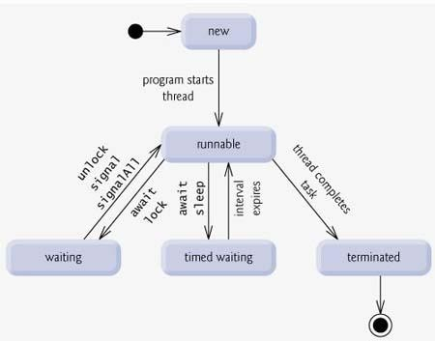
VÒNG ĐỜI CỦA LUỒNG

Slide 7
VÒNG ĐỜI CỦA LUỒNG
New: Một luồng mới bắt đầu chu kỳ sống. Ở trạng thái “new”, đối tượng thread chưa gọi phương thức start().
Runnable: Sau khi được sinh ra, luồng sẽ trở thành Runnable. Một luồng ở trạng thái này được coi là đang thực hiện nhiệm vụ của mình.
Waiting: Đôi khi một luồng chuyển sang trạng thái chờ đợi trong khi một luồng khác thực hiện nhiệm vụ. Luồng chờ đợi chuyển về trạng thái thực hiện khi chỉ khi một luồng khác phát tín hiệu tới nó để tiếp tục thực hiện.

Slide 8
VÒNG ĐỜI CỦA LUỒNG
Timed waiting: Một luồng Runnable có thể nhập trạng thái chờ đợi hẹn giờ trong một khoảng thời gian nhất định. Một luồng trong quá trình chuyển đổi trạng thái chờ này về trạng thái Runnable khi mà khoảng thời gian hết hạn hoặc khi các sự kiện nó đợi xảy ra.
Terminated: Một luồng Runnable đi vào trạng thái chấm dứt khi nó hoàn thành nhiệm vụ của mình.

Slide 9
TẠO LUỒNG
Khi các chương trình Java được thực thi, luồng chính luôn được thực hiện.
Các luồng con sẽ được tạo ra từ luồng chính.
Luồng chính là luồng cuối cùng kết thúc việc thực hiện. Ngay khi luồng chính ngừng thực thi, chương trình bị chấm dứt.
Cho dù luồng chính được tạo ra một cách tự động với chương trình thực thi, nó có thể được điều khiển thông qua một luồng đối tượng.

Slide 10
TẠO LUỒNG
Các luồng có thể được tạo ra bằng hai cách:
1. Trình bày lớp như là một lớp con của lớp luồng, nơi mà phương thức run() của lớp luồng cần được ghi đè, ví dụ:
  class Mydemo extends Thread {
  public void run() {
  //thực thi
  }
  }

Slide 11
TẠO LUỒNG
2. Trình bày một lớp mà lớp này thực thi lớp Runnable. Rồi sau đó định nghĩa phương thức run().
  class Mydemo implements Runnable {
  public void run() {
  //thực thi
  }
  }

Slide 12
TẠO LUỒNG
Tạo luồng bằng cách 1:
  Viết 1 class kế thừa trực tiếp từ lớp cha Thread extends Thread và viết lại phương thức public void run().
  Tạo ra 1 object vừa kế thừa từ Thread.
  Gọi phương thức start() để chạy thread.

Slide 13
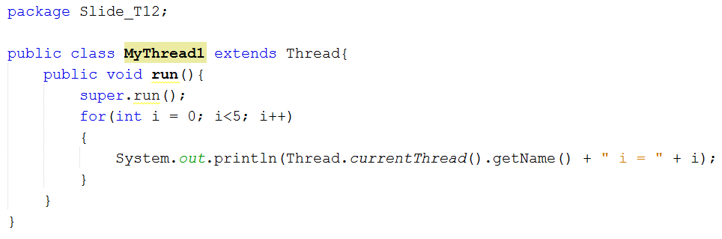
TẠO LUỒNG
Tạo luồng bằng cách 1:

Slide 14
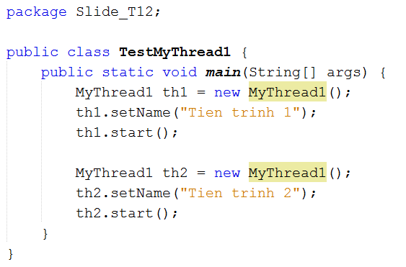
TẠO LUỒNG

Slide 15
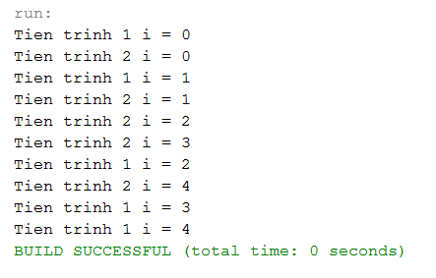
TẠO LUỒNG
Kết quả của chương trình:

Slide 16
TẠO LUỒNG
Tạo luồng bằng cách 2:
  Viết 1 class thực thi interface Runnable và viết lại phương thức public void run().
  Tạo ra 1 object vừa thực thi interface Runnable.
  Tạo ra 1 object của class Thread với tham số truyền vào là object thực thi interface Runnable.
  Gọi phương thức start() để chạy thread.

Slide 17
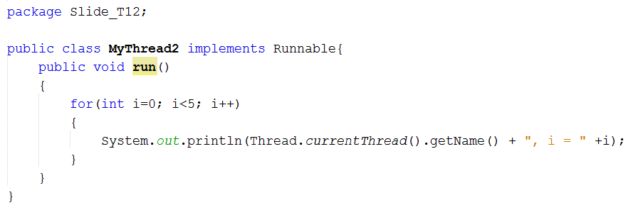
TẠO LUỒNG
Tạo luồng bằng cách 2:

Slide 18
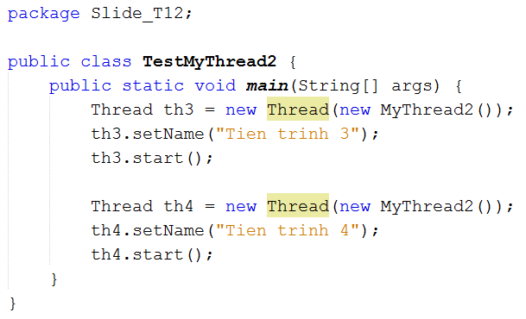
TẠO LUỒNG

Slide 19
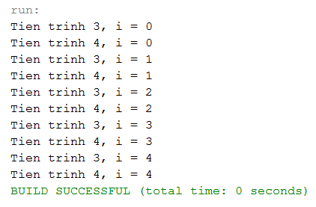
TẠO LUỒNG
Kết quả của chương trình:

Slide 20
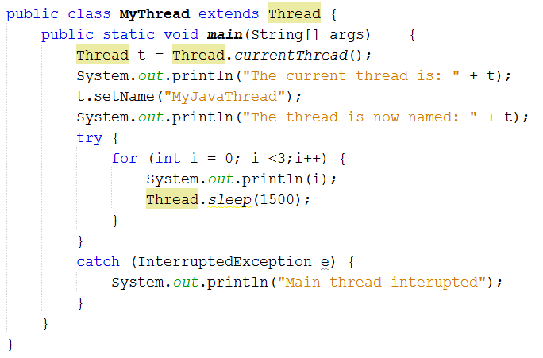
TẠO LUỒNG
Một ví dụ khác:

Slide 21
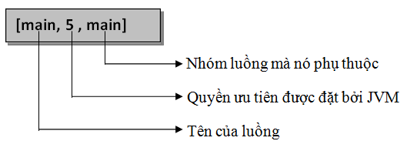
TẠO LUỒNG
Kết quả của chương trình:
  The current thread is: Thread[main,5,main]
  The thread is now named: Thread[MyJavaThread,5,main]
  0
  1
  2

Slide 22
TẠO LUỒNG
Lớp luồng có vài phương thức xây dựng, ví dụ:
  public Thread(String threadname)
    Cấu trúc một luồng với tên là “threadname”
  public Thread()
    Cấu trúc một luồng với tên Thread và đi kèm một số; lấy ví dụ, Thread-0, Thread-1, Thread-2, …
Chương trình bắt đầu thực thi luồng với việc gọi phương thức start().
Phương thức start(), lần lượt, viện dẫn phương thức run(), nơi mà phương thức định nghĩa tác vụ được thực thi.
Phương thức run() có thể viết đè lên lớp con của lớp luồng, hoặc với một đối tượng Runnable.

Slide 23
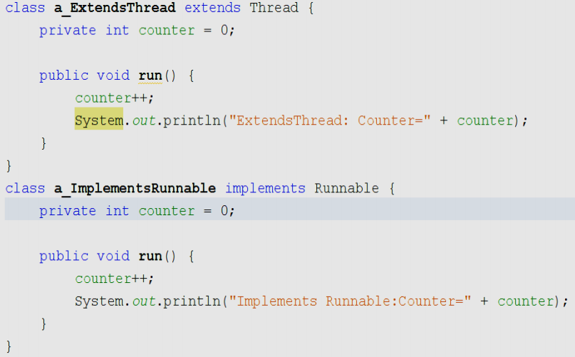
TẠO LUỒNG
Sự khác nhau giữa 2 cách tạo luồng (thực thi interface Runnable và kế thừa từ class Thread).

Slide 24
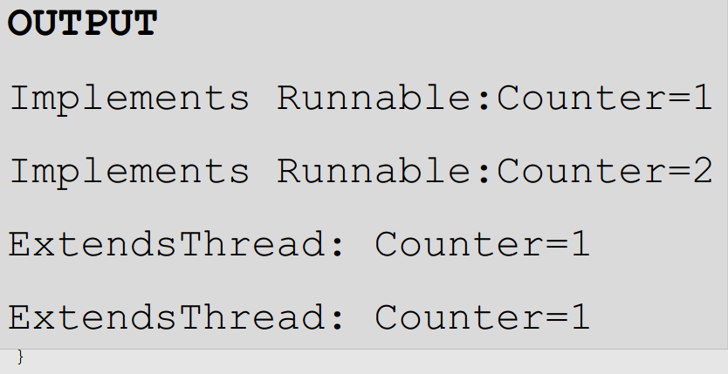
TẠO LUỒNG
Sự khác nhau giữa 2 cách tạo luồng (thực thi interface Runnable và kế thừa từ class Thread).

Slide 25
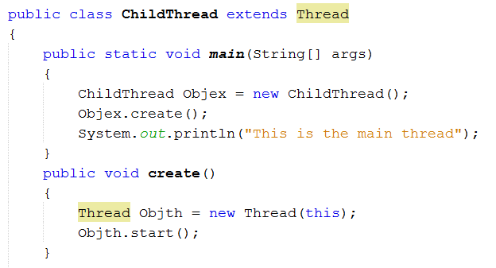
TẠO LUỒNG
Ví dụ minh hoạ việc tạo luồng con:

Slide 26
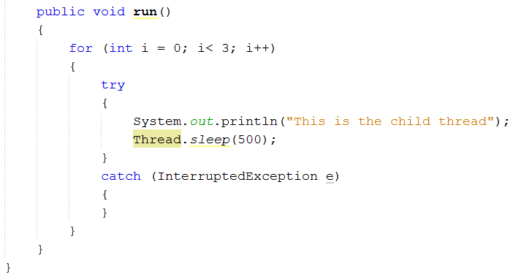
TẠO LUỒNG

Slide 27
TẠO LUỒNG
Kết quả chương trình:
  This is the main thread
  This is the child thread
  This is the child thread
  This is the child thread

Slide 28
PHƯƠNG THỨC CỦA LỚP LUỒNG
Phương thức | Mục đích
enumerate(Thread [ ] t) | Chép tất cả các luồng hiện hành vào mảng từ nhóm luồng và các nhóm con của nó.
getName() | Trả về tên của luồng.
isAlive() | Trả về true, nếu luồng vẫn còn tồn tại (sống).
getPriority() | Trả về quyền ưu tiên của luồng.
setName(String name) | Đặt tên luồng.
join() | Đợi cho đến khi luồng chết.
isDaemon() | Kiểm tra có phải là luồng ngầm hay không.
setDaemon(boolean on) | Thiết lập là luồng ngầm hay luồng người dùng.
sleep() | Hoãn luồng một khoảng thời gian.
start() | Gọi phương thức run() để bắt đầu một luồng.
activeCount() | Số luồng đang hoạt động.
yield() | Tạm thời dừng luồng đang thực hiện và cho phép luồng khác thực hiện.

Slide 29
PHƯƠNG THỨC CỦA LỚP LUỒNG
Các nguyên nhân làm luồng không chạy:
  Luồng không có độ ưu tiên cao.
  Luồng đi vào trạng thái ngủ khi dùng phương thức sleep().
  Luồng đi vào trạng thái chờ khi dùng phương thức wait().
  Luồng nhường quyền chiếm hữu CPU khi dùng yield().
  Nó bị ngăn chặn khi thực hiện việc nhập xuất.

Slide 30
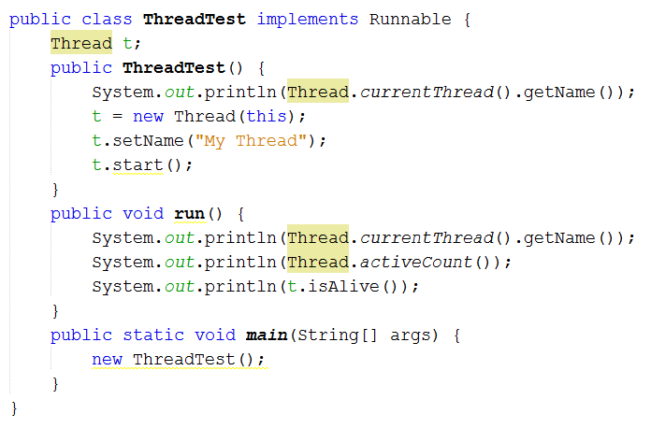
PHƯƠNG THỨC CỦA LỚP LUỒNG
Ví dụ minh hoạ cách sử dụng vài phương thức của luồng.

Slide 31
PHƯƠNG THỨC CỦA LỚP LUỒNG
Kết quả của chương trình:
  main
  My Thread
  2
  true

Slide 32
QUẢN LÝ LUỒNG
Thứ tự ưu tiên giữa các luồng.
Phương thức join().
Đồng bộ hóa thread.
Đồng bộ hóa block.
Mối quan hệ giữa các thread.
Hiện tượng dead lock (bế tắc).
Daemon thread (luồng ngầm).
Gabage collection thread (thu rác).
Phương thức finalize().

Slide 33
QUYỀN ƯU TIÊN CỦA LUỒNG
Khi có nhiều luồng cùng hoạt động thì mỗi luồng nhận một phần nhỏ thời gian CPU, được gọi là định lượng.
Luồng có thể thực thi tác vụ của chính nó trong suốt khoảng thời gian định lượng đấy.
Sau khoảng thời gian này, luồng không tiếp tục thực hiện, ngay cả khi nó không hoàn thành công việc. Luồng kế tiếp có quyền ưu tiên bằng nhau này sẽ sở hữu CPU.

Slide 34
QUYỀN ƯU TIÊN CỦA LUỒNG
Mỗi luồng trong chương trình Java được đăng ký cho một quyền ưu tiên.
JVM không bao giờ thay đổi quyền ưu tiên của luồng.
Mỗi luồng có một giá trị ưu tiên nằm trong khoảng từ Thread.MIN_PRIORITY : 1 tới Thread.MAX_PRIORITY : 10. Mặc định luồng có số ưu tiên là Thread.NORM_PRIORITY : 5.
Hai phương thức:
  final void setPriority(int p)
  final int getPriority()

Slide 35
QUYỀN ƯU TIÊN CỦA LUỒNG
Phương thức yield() thích hợp cho các hệ thống không chia nhỏ thời gian (non-time- sliced), nơi mà các luồng hiện thời hoàn thành việc thực hiện trước khi các luồng có quyền ưu tiên ngang nhau kế tiếp tiếp quản.
Ở đây, ta sẽ gọi phương thức yield() tại những khoảng thời gian riêng biệt để có thể tất cả các luồng có quyền ưu tiên ngang nhau chia sẻ thời gian thực thi CPU.

Slide 36
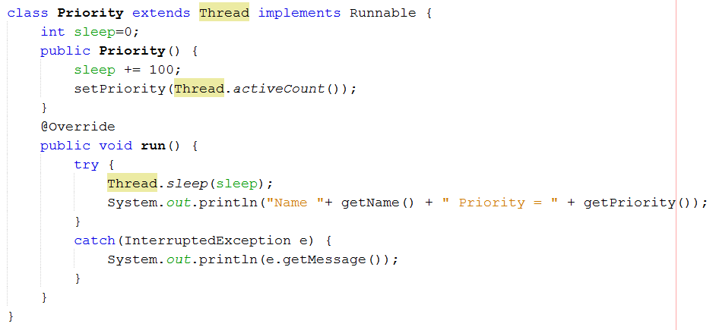
QUYỀN ƯU TIÊN CỦA LUỒNG
Ví dụ minh hoạ quyền ưu tiên của luồng:

Slide 37
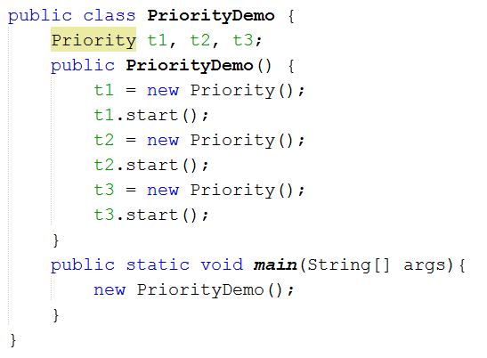
QUYỀN ƯU TIÊN CỦA LUỒNG

Slide 38
QUYỀN ƯU TIÊN CỦA LUỒNG
Kết quả chương trình:
  Name Thread-1 Priority = 2
  Name Thread-0 Priority = 1
  Name Thread-2 Priority = 3

Slide 39
LUỒNG NGẦM
Có hai kiểu luồng trong một chương trình Java:
  Các luồng người sử dụng.
  Luồng ngầm (daemon thread).
Người sử dụng tạo ra các luồng người sử dụng, trong khi các luồng chạy phía sau (background) cung cấp các dịch vụ cho các luồng khác gọi là luồng ngầm.

Slide 40
LUỒNG NGẦM
Khi máy ảo Java phát hiện chỉ có luồng ngầm đang chạy thì nó sẽ thoát.
Máy ảo Java có ít nhất một luồng ngầm được biết đến như là luồng thu rác (thu lượm những dữ liệu vô nghĩa). Luồng thu rác thực thi chỉ khi hệ thống không có tác vụ nào. Nó là một luồng có quyền ưu tiên thấp.

Slide 41
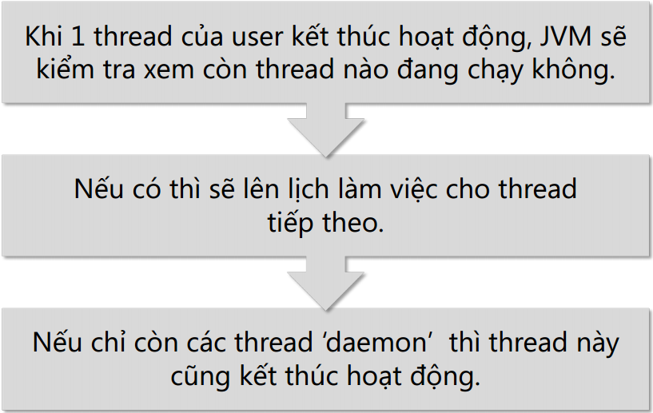
LUỒNG NGẦM

Slide 42
LUỒNG NGẦM
Lớp luồng có hai phương thức để làm việc với các luồng ngầm:
  public void setDaemon(boolean on)
  public boolean isDaemon()

Slide 43
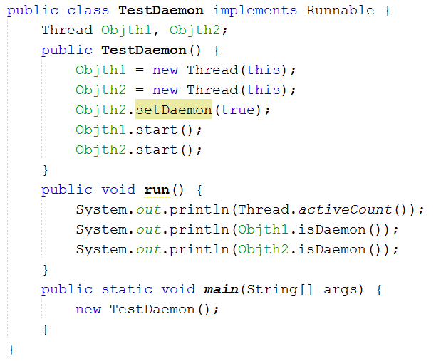
LUỒNG NGẦM
Ví dụ minh hoạ cho luồng ngầm:

Slide 44
LUỒNG NGẦM
Kết quả chương trình:
  3
  3
  false
  true
  false
  true

Slide 45
ĐA LUỒNG VỚI JAPPLET
Đa luồng là rất hữu dụng trong các chương trình ứng dụng độc lập, nó cũng được quan tâm với các ứng dụng trên Web.
Đa luồng được sử dụng trên web, trong các trò chơi đa phương tiện, các bức ảnh sinh động, hiển thị các dòng chữ chạy qua lại trên biểu ngữ, hiển thị đồng hồ thời gian như là một phần của trang Web…

Slide 46
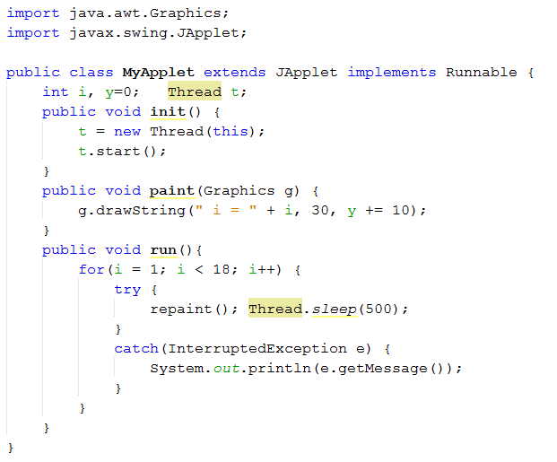
ĐA LUỒNG VỚI JAPPLET
Ví dụ minh hoạ:
Notes:
Trong chương trình này, chúng ta tạo ra một Applet được gọi là MyApplet, và thực thi giao tiếp Runnable để cung cấp khả năng đa luồng cho applet. Sau đó, chúng ta tạo ra một thể hiện cho lớp luồng, với thể hiện applet hiện thời như là một tham số để khởi tạo. Rồi thì ta cho luồng thực hiện bằng phương thức start(). Màn hình sẽ xuất ra số từ 1 đến 17 với thời gian trễ là 500 miligiây giữa mỗi số bằng phương thức sleep().
Khi đó, applet phải được nhúng vào trang html với đoạn mã như sau:
<APPLET codebase="classes" code="Slide_T12.MyApplet.class" width=350 height=200> </APPLET>

Slide 47
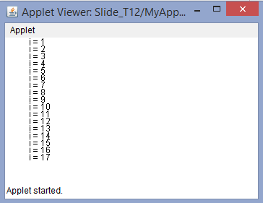
ĐA LUỒNG VỚI JAPPLET
Kết quả chương trình:

Slide 48
GIỚI THIỆU VỀ NHÓM LUỒNG
Nhóm luồng dùng để quản lý các luồng như là một đơn vị thống nhất. Nó rất có ích trong các trường hợp ta muốn ngăn lại hay chạy lại nhiều luồng có liên quan với nhau.
Ví dụ, hãy tưởng tượng một chương trình trong đó có một tập hợp các luồng được sử dụng để in một tài liệu, tập hợp khác được sử dụng để hiển thị các tài liệu trên màn hình, và tập hợp khác lưu vào một tập tin đĩa. Nếu in được hủy bỏ, bạn sẽ muốn có một cách dễ dàng để ngăn chặn tất cả các chủ đề liên quan đến in. Nhóm luồng cung cấp tiện lợi này.

Slide 49
GIỚI THIỆU VỀ NHÓM LUỒNG
Hai kiểu nhóm luồng khởi tạo là:
  public ThreadGroup(String str)
    Ở đây, str là tên của nhóm luồng mới nhất được tạo ra.
  public ThreadGroup(ThreadGroup tgroup, String str)
    Ở đây, tgroup chỉ ra nhóm luồng luồng cha, str là tên của nhóm luồng đang được tạo ra.

Slide 50
GIỚI THIỆU VỀ NHÓM LUỒNG
Một số phương thức trong nhóm luồng:
  public synchronized int activeCount()
    Trả về số lượng các luồng kích hoạt hiện hành trong nhóm luồng.
  public synchronized int activeGroupCount()
    Trả về số lượng các nhóm hoạt động trong nhóm luồng.
  public final String getName()
    Trả về tên của nhóm luồng.
  public final ThreadGroup getParent()
    Trả về cha của nhóm luồng.

Slide 51
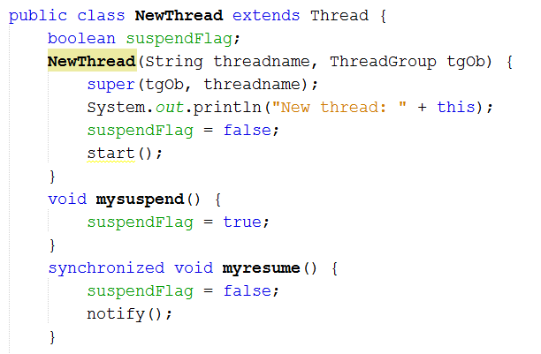
GIỚI THIỆU VỀ NHÓM LUỒNG
Tạo ra hai nhóm luồng, mỗi nhóm có hai luồng. Chương trình minh họa cách sử dụng nhóm luồng này:

Slide 52
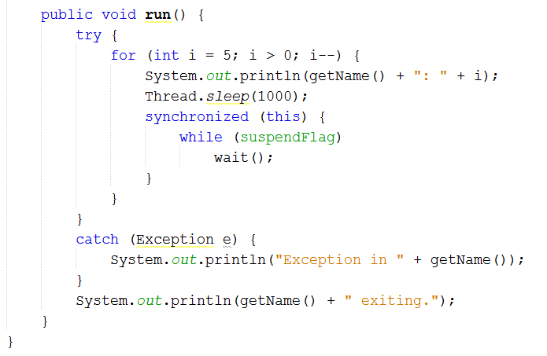
GIỚI THIỆU VỀ NHÓM LUỒNG

Slide 53
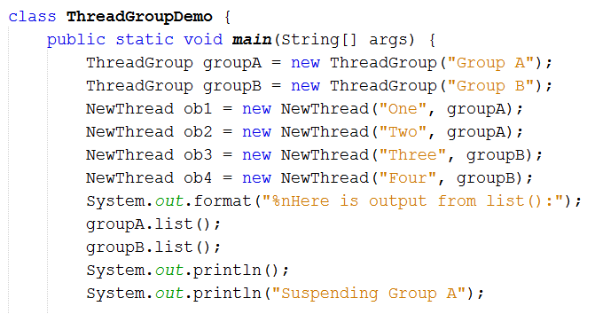
GIỚI THIỆU VỀ NHÓM LUỒNG

Slide 54
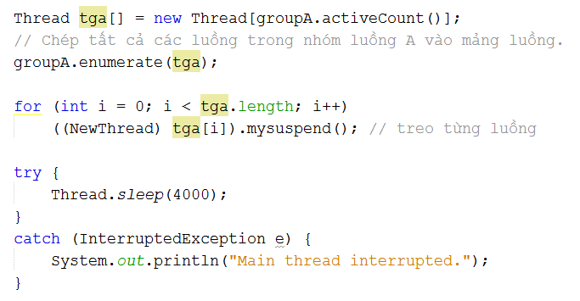
GIỚI THIỆU VỀ NHÓM LUỒNG

Slide 55
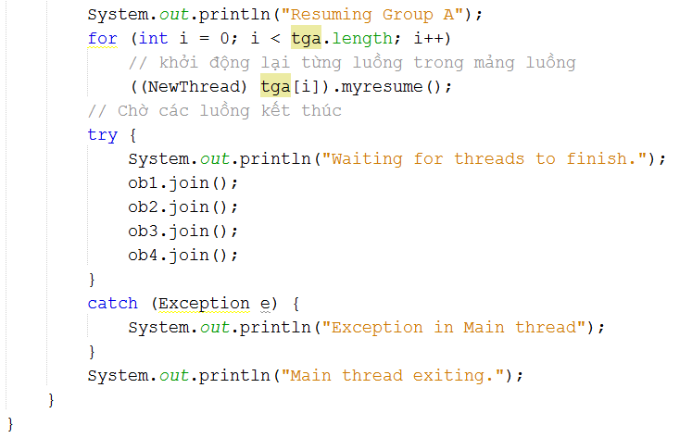
GIỚI THIỆU VỀ NHÓM LUỒNG

Slide 56
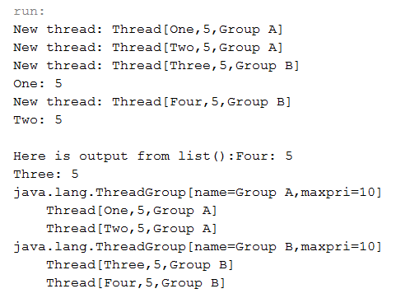
GIỚI THIỆU VỀ NHÓM LUỒNG
Kết quả chương trình:

Slide 57
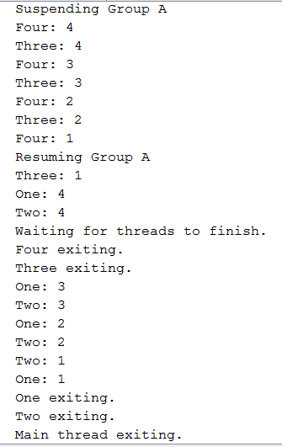
GIỚI THIỆU VỀ NHÓM LUỒNG
Kết quả:

Slide 58
SỰ ĐỒNG BỘ LUỒNG
Trong khi đang làm việc với nhiều luồng, có thể nhiều hơn một luồng muốn thâm nhập cùng một biến tại cùng thời điểm.
Lấy ví dụ, một luồng có thể cố gắng đọc dữ liệu, trong khi luồng khác cố gắng thay đổi dữ liệu. Trong trường hợp này, dữ liệu có thể bị sai lạc.

Slide 59
SỰ ĐỒNG BỘ LUỒNG
Trong những trường hợp này, ta cần cho phép một luồng hoàn thành trọn vẹn tác vụ của nó (thay đổi giá trị), rồi mới cho phép các luồng kế tiếp thực thi.
Khi hai hoặc nhiều hơn các luồng cần thâm nhập đến một tài nguyên được chia sẻ, ta cần chắc chắn rằng tài nguyên đó sẽ được sử dụng chỉ bởi một luồng tại một thời điểm.
Tiến trình này được gọi là sự đồng bộ (synchronization).

Slide 60
SỰ ĐỒNG BỘ LUỒNG
Mấu chốt của sự đồng bộ hóa là khái niệm monitor (sự giám sát).
Một monitor xem như là một hộp nhỏ chỉ chứa một luồng tại một thời điểm.
Tất cả các luồng khác cố gắng thâm nhập vào monitor sẽ bị trì hoãn, cho đến khi luồng bên trong monitor thoát ra.
Các luồng khác được báo chờ đợi monitor. Nếu cần thiết luồng có monitor có thể thâm nhập trở lại cùng monitor đó.

Slide 61
MÃ ĐỒNG BỘ
Tất cả các đối tượng trong Java được liên kết với các monitor của riêng nó.
Đối với một luồng để đi vào monitor của một đối tượng, ta sử dụng từ khóa synchronized trước một phương thức.
Khi một luồng đang được thực thi trong phạm vi một phương thức đồng bộ, bất kỳ luồng khác hoặc phương thức đồng bộ khác cố gắng gọi nó trong cùng thể hiện sẽ phải đợi.

Slide 62
MÃ ĐỒNG BỘ
Chương trình Sync ví dụ bên dưới chứng minh sự làm việc của từ khóa synchronized (sự đồng bộ). Ở đây, lớp Target có một phương thức display() (hiển thị) mà phương thức này lấy một tham số kiểu int. Số này được hiển thị theo dạng “< số số>”.
Phương thức Thread.sleep(1000) tạm dừng luồng hiện tại sau khi phương thức display() được gọi.

Slide 63
MÃ ĐỒNG BỘ
Phương thức xây dựng của lớp Source lấy một tham chiếu đến một đối tượng t của lớp Target, và một biến số nguyên. Ở đây, một luồng mới được tạo ra. Luồng này gọi phương thức run() của đối tượng t.
Lớp chính Synch tạo đối tượng của lớp Target, và ba đối tượng của lớp Source. Đối tượng target được truyền cho mỗi đối tượng Source. Phương thức join() làm luồng gọi đợi cho đến khi việc luồng kết thúc.

Slide 64
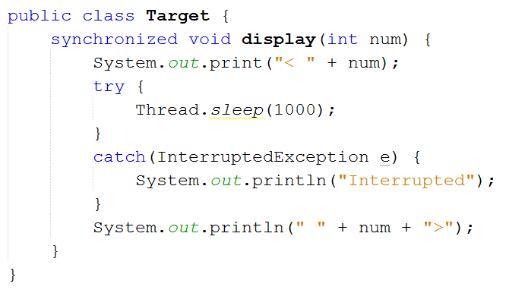
MÃ ĐỒNG BỘ

Slide 65
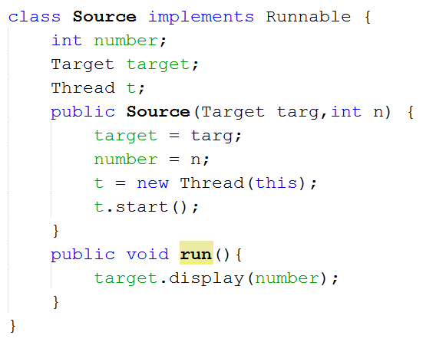
MÃ ĐỒNG BỘ

Slide 66
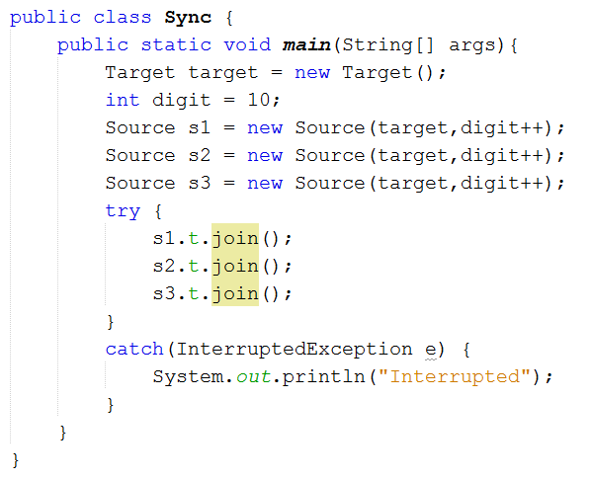
MÃ ĐỒNG BỘ

Slide 67
MÃ ĐỒNG BỘ
Kết quả chương trình:
  < 10 10>
  < 12 12>
  < 11 11>

Slide 68
MÃ ĐỒNG BỘ
Trong chương trình trên, có một dãy số được hiển thị bởi display(). Điều này có nghĩa là việc thâm nhập bị hạn chế một luồng tại mỗi thời điểm.
Nếu ta bỏ từ khóa synchronized đặt trước phương thức display() của lớp Target, tất cả luồng trên có thể cùng lúc gọi cùng phương thức, trên cùng đối tượng. Điều kiện này được biết đến như là tình trạng tranh đua (race condition).
Trong trường hợp này, việc xuất ra ngoài sẽ như sau:
  < 11< 10< 12 11>
  10>
  12>

Slide 69
SỬ DỤNG KHỐI ĐỒNG BỘ
Tạo ra các phương thức đồng bộ trong phạm vi các lớp là một cách dễ dàng và có hiệu quả của việc thực hiện sự đồng bộ.
Tuy nhiên, điều này không làm được trong tất cả các trường hợp.
Ví dụ: ta muốn sự đồng bộ được thâm nhập vào các đối tượng của lớp mà không được thiết kế cho thâm nhập đa luồng. Tức là, lớp không sử dụng các phương thức đồng bộ. Hơn nữa, mã nguồn định nghĩa lớp không có cho chúng ta thêm synchronized trước phương thức đồng bộ.

Slide 70
SỬ DỤNG KHỐI ĐỒNG BỘ
Để đồng bộ sự truy nhập một phương thức của đối tượng ta sử dụng chung một khối đồng bộ (synchronized block) như sau:
  synchronized(object) {
  // các câu lệnh đồng bộ
  }
Ở đây, object là một tham chiếu đến đối tượng được đồng bộ. Khối đồng bộ này gọi đến các phương thức (mà là thành phần của đối tượng) chỉ sau khi luồng hiện hành đã được thâm nhập thành công vào monitor của đối tượng.

Slide 71
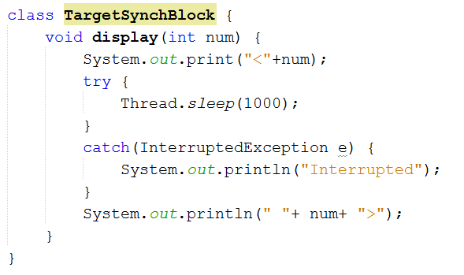
SỬ DỤNG KHỐI ĐỒNG BỘ
Minh họa về cách sử dụng khối đồng bộ:

Slide 72
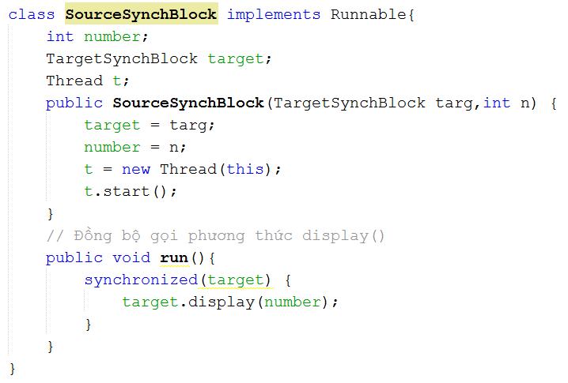
SỬ DỤNG KHỐI ĐỒNG BỘ

Slide 73
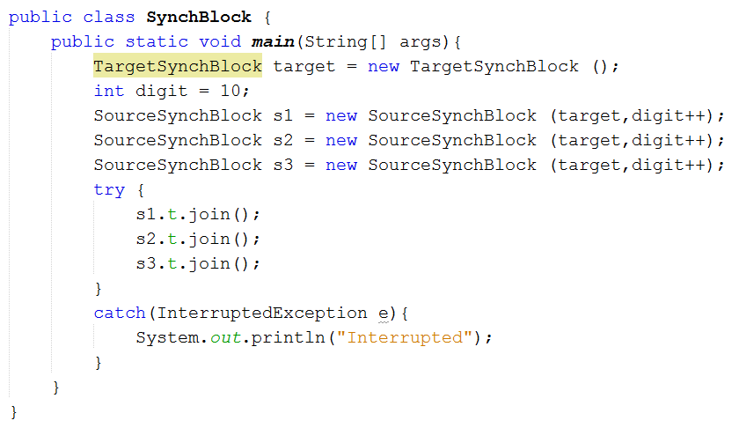
SỬ DỤNG KHỐI ĐỒNG BỘ

Slide 74
SỬ DỤNG KHỐI ĐỒNG BỘ
Kết quả của chương trình:
  <10 10>
  <12 12>
  <11 11>

Slide 75
BẤT LỢI CỦA CÁC
PHƯƠNG THỨC ĐỒNG BỘ
Các phương thức đồng bộ không thực thi tốt như là các phương thức không đồng bộ. Các phương thức này chậm hơn từ ba đến bốn lần so với các phương thức tương ứng không đồng bộ.
Trong trạng thái nơi mà việc thực thi là có giới hạn, các phương thức đồng bộ bị ngăn chặn.

Slide 76
KỸ THUẬT ĐỢI – THÔNG BÁO
Java cung cấp một cơ chế liên lạc bên trong sử dụng các phương thức wait(), notify() và notifyAll(). Các phương thức này được thực hiện như là các các phương thức final trong lớp Object, để tất cả lớp có thể truy xuất chúng.

Slide 77
KỸ THUẬT ĐỢI – THÔNG BÁO
Các phương thức wait(), notify() và notifyAll() chỉ được gọi từ bên trong một phương thức được đồng bộ hóa.
  Phương thức wait() báo cho luồng đang gọi thoát khỏi monitor để đi vào trạng thái sleep cho đến khi một số luồng khác vào cùng monitor và gọi phương thức notify().
  Phương thức notify() đánh thức hay thông báo cho luồng đầu tiên mà đã gọi phương thức wait().
  Phương thức notifyAll() đánh thức hay thông báo tất cả các luồng mà đã gọi phương thức wait().
Khi tất cả luồng đi vào trạng thái sleep, luồng có quyền ưu tiên cao nhất sẽ chạy đầu tiên.

Slide 78
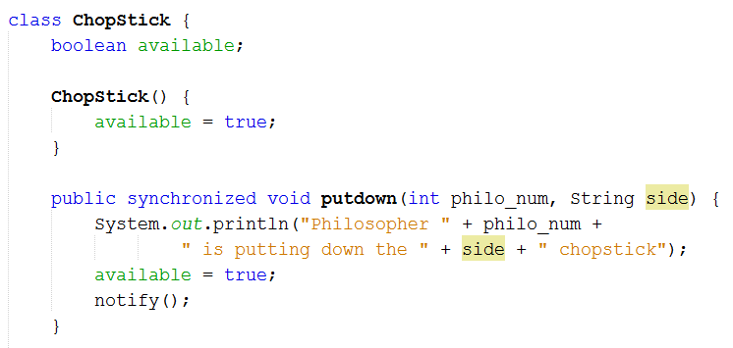
KỸ THUẬT ĐỢI – THÔNG BÁO
Minh họa cho việc sử dụng các phương thức notify() và wait():

Slide 79
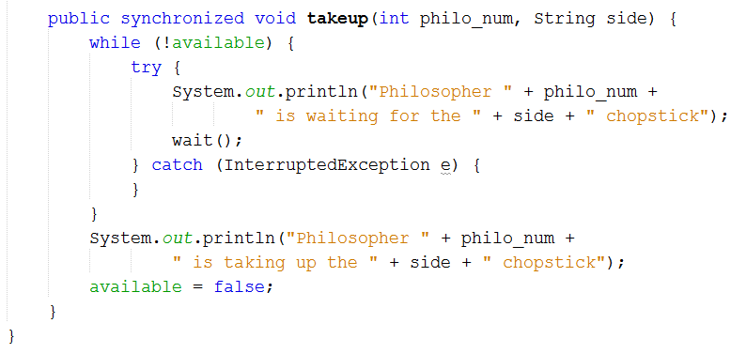
KỸ THUẬT ĐỢI – THÔNG BÁO

Slide 80
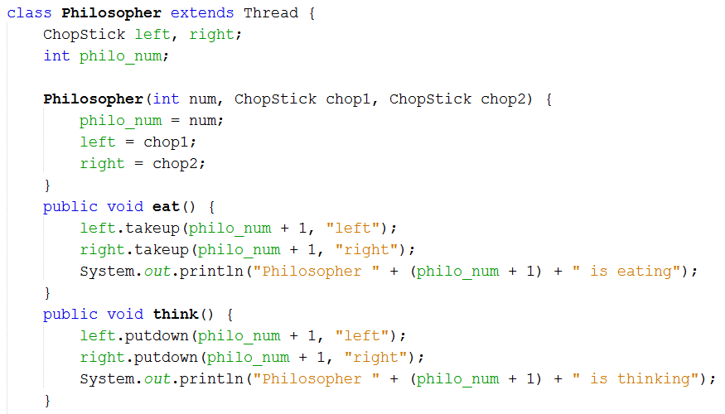
KỸ THUẬT ĐỢI – THÔNG BÁO

Slide 81
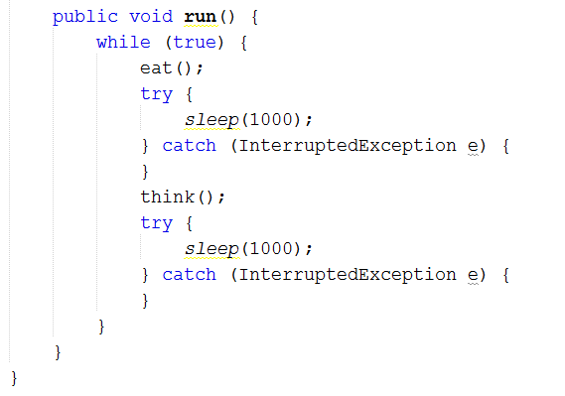
KỸ THUẬT ĐỢI – THÔNG BÁO

Slide 82
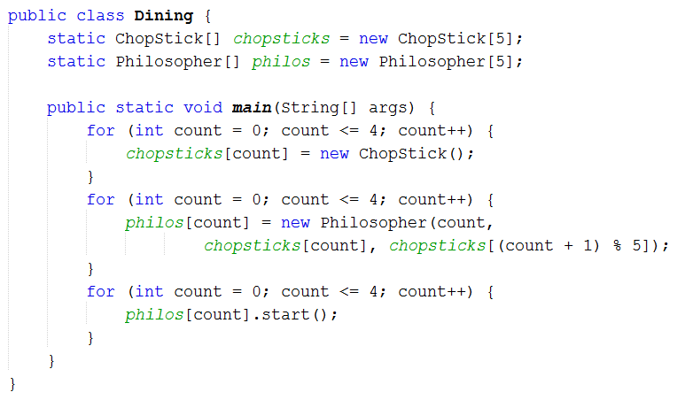
KỸ THUẬT ĐỢI – THÔNG BÁO

Slide 83
KỸ THUẬT ĐỢI – THÔNG BÁO
Kết quả của chương trình:
  Philosopher 1 is taking up the left chopstick
  Philosopher 1 is taking up the right chopstick
  Philosopher 1 is eating
  Philosopher 3 is taking up the left chopstick
  Philosopher 3 is taking up the right chopstick
  Philosopher 3 is eating
  Philosopher 5 is taking up the left chopstick
  Philosopher 5 is waiting for the right chopstick
  Philosopher 2 is waiting for the left chopstick
  Philosopher 4 is waiting for the left chopstick
  Philosopher 1 is putting down the left chopstick
  Philosopher 1 is putting down the right chopstick
  Philosopher 1 is thinking
  …………

Slide 84
SỰ BẾ TẮT
Một sự bế tắt (deadlock) xảy ra khi hai luồng có một phụ thuộc vòng trên một cặp đối tượng đồng bộ.
Ví dụ, khi một luồng thâm nhập vào monitor trên đối tượng ObjA, và một luồng khác thâm nhập vào monitor trên đối tượng ObjB. Nếu luồng trong ObjA cố gắng gọi bất kỳ phương thức đồng bộ trên ObjB, một bế tắt xảy ra.
Khó gỡ lỗi một bế tắt bởi nó hiếm khi xảy ra.

Slide 85
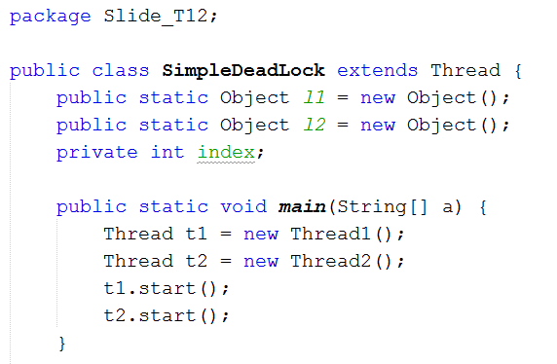
SỰ BẾ TẮT

Slide 86
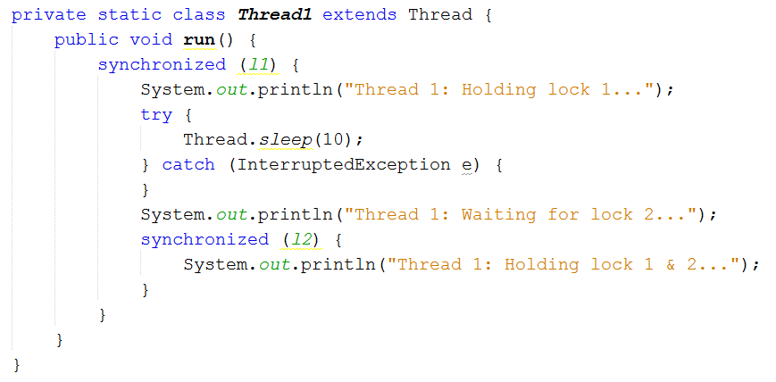
SỰ BẾ TẮT

Slide 87
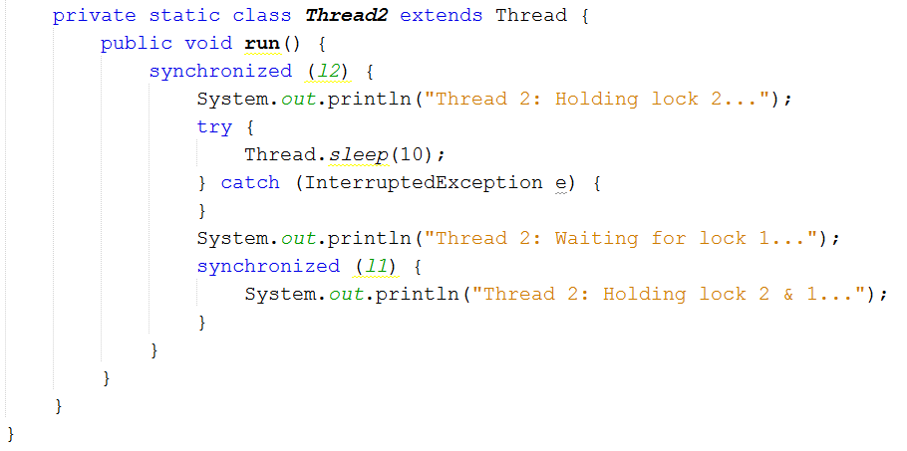
SỰ BẾ TẮT

Slide 88
SỰ BẾ TẮT
Kết quả của chương trình:
  Thread 1: Holding lock 1...
  Thread 2: Holding lock 2...
  Thread 2: Waiting for lock 1...
  Thread 1: Waiting for lock 2...
Như kết quả xuất ra, sau khi có khóa 1, luồng t1 bị treo lại để chờ đối tượng l2 mà đối tượng này được giữ bởi luồng t2 và nó sẽ không bao giờ được nhã ra, bởi vì t2 cũng bị treo lại để chờ đối tượng l1 mà đối tượng này được giữ bởi t1. Vì vậy, không luồng nào có thể di chuyển tiếp. Ta phải nhấn Ctrl-C để dừng chương trình.
Notes:
Như kết quả xuất ra, sau khi có khóa 1, luồng t1 bị treo lại để chờ đối tượng l2 mà đối tượng này được giữ bởi luồng t2 và nó sẽ không bao giờ được nhã ra, bởi vì t2 cũng bị treo lại để chờ đối tượng l1 mà đối tượng này được giữ bởi t1. Vì vậy, không luồng nào có thể di chuyển tiếp. Ta phải nhấn Ctrl-C để dừng chương trình.

Slide 89
THU RÁC
Thu rác (garbage collection) cải tạo hoặc làm trống bộ nhớ đã dành cho các đối tượng mà chúng không được sử dụng trong thời gian dài.
Trong ngôn ngữ lập trình hướng đối tượng khác như C++, lập trình viên phải tự giải phóng bộ nhớ. Còn Java tự động tiến trình thu rác để giải quyết vấn đề này.
Một đối tượng được thu dọn nếu không có tham chiếu đến nó, hoặc nếu nó đã đăng ký rỗng.
Thu rác là một luồng ngầm.

Slide 90
THU RÁC
Sự thu rác thực thi như là một luồng riêng biệt có quyền ưu tiên thấp. Ta có thể viện dẫn một phương thức gc() của một đối tượng kiểu Runtime để viện dẫn sự thu rác. Ta có thể chạy phương thức thu rác, nhưng không bảo đảm rằng nó sẽ thu rác ngay lập tức.
Tham chiếu không phải là mục tiêu thu rác; chỉ các đối tượng mới được thu rác.

Slide 91
THU RÁC
Ví dụ 1:
  Object a = new Object();
  Object b = a;
  a = null;
Ở đây, b chỉ là một đối tượng tham chiếu.
Mặc dù a được gán là null, nhưng đối tượng được tạo ra bởi new Object() không thể được thu rác, bởi vì nó vẫn còn có một tham chiếu (b) đến nó.

Slide 92
THU RÁC
Tuy nhiên, trong ví dụ 2 cho dưới đây, giả định rằng không có tham chiếu đến đối tượng thì nó trở nên thích hợp cho thu rác.
  Object a = new Object();
  …
  a = null;

Slide 93
THU RÁC
Ví dụ 3:
  Object m = new Object();
  Object m = null;
  Đối tượng bắt đầu có thể được thu rác.
Ví dụ 4:
  Object m = new Object();
  m = new Object();
  Bây giờ, đối tượng đầu tiên có thể được thu rác do m đang đang tham chiếu tới đối tượng khác.

Slide 94
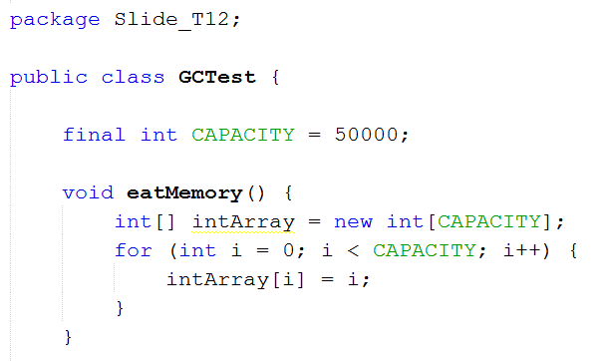
THU RÁC
Ví dụ minh họa cho việc thu rác:

Slide 95
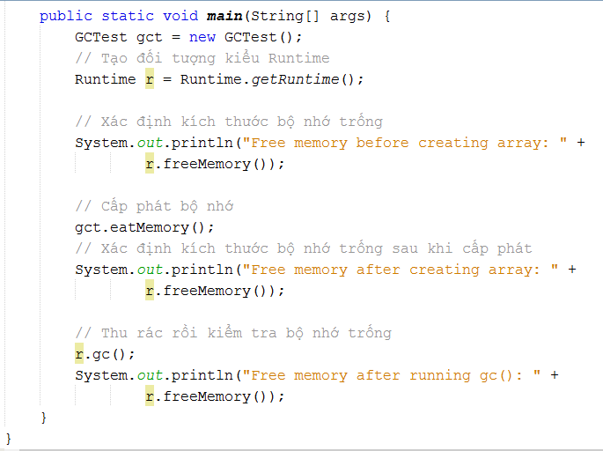
THU RÁC

Slide 96
THU RÁC
Kết quả chương trình:
  Free memory before creating array: 15792080
  Free memory after creating array: 15592064
  Free memory after running gc(): 15963728

Slide 97
PHƯƠNG THỨC FINALIZE()
Là phương thức được sử dụng cho việc dọn dẹp các vùng tài nguyên không được dùng nữa trước khi hủy bỏ các đối tượng.
Sau khi kết thúc chương trình, trước khi trả điều khiển về cho hệ điều hành, phương thức finalize() sẽ được gọi bởi thread “Gabage collector” để thực hiện công việc dọn dẹp.

Slide 98
BÀI TẬP
Bài 1: Viết một chương trình hiển thị việc đếm lùi từng giây cho đến không, như hình sau:
Ban đầu, số 300 sẽ được hiển thị. Giá trị sẽ được giảm dần cho đến 0. Khi đến 0 giá trị sẽ được trả lại 300 một lần nữa và tiếp tục như thế.

Slide 99
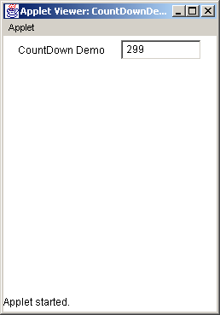
BÀI TẬP
Bài 1:

Slide 100
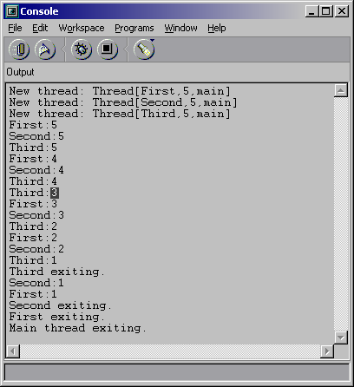
BÀI TẬP
Bài 2: Viết một chương trình hiển thị như hình dưới đây:

Slide 101
BÀI TẬP
Bài 2: Tạo ba luồng và một luồng chính trong main. Thực thi mỗi luồng như một chương trình thực thi. Khi chương trình kết thúc, các câu lệnh thoát cho mỗi luồng sẽ được hiển thị. Sử dụng kỹ thuật nắm bắt lỗi.

Slide 102
BÀI TẬP
Bài 3: Xét bài toán chim bồ câu như sau:
Có 5 con chim bồ câu sống trong một tổ chim có 3 lổ.
Mỗi lổ tại một thời điểm chỉ có thể chứa một con chim bồ câu sử dụng làm chổ ngủ.
Mỗi con chim ngủ 1 giây sau đó bay ra khỏi lổ để đi tìm thức ăn trong 2 giây và sau đó quay về tổ để tìm lổ nào còn trống để ngủ.
Nếu không còn lổ trống thì chim phải chờ.
Giả sử lúc tình trạng ban đầu là 5 con chim cùng bay về tổ để tìm chổ ngủ.

Slide 103
BÀI TẬP
Bài 3: Viết chương trình minh hoạ bài toán này và có xuất ra các câu thông báo (ví dụ) như sau:
  Chim 1 vào lổ 1 để ngủ
  Chim 4 vào lổ 2 để ngủ
  Chim 2 vào lổ 3 để ngủ
  Chim 3 đang chờ
  Chim 5 đang chờ
  Chim 1 bay ra lổ 1
  Chim 5 vào lổ 1 để ngủ
  Chim 4 bay ra lổ 2
  Chim 3 vào lổ 2 để ngủ
  Chim 1 đang chờ
  Chim 2 bay ra lổ 3
  ……

